Slide 1
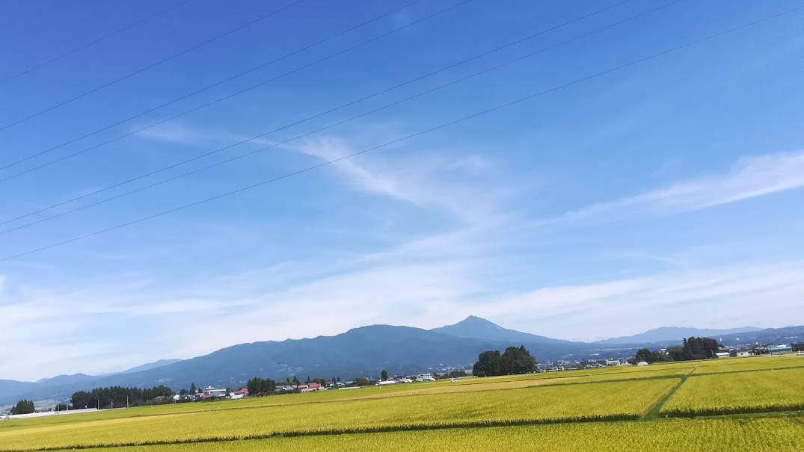
チームで
腕試しハッカソン

Slide 2
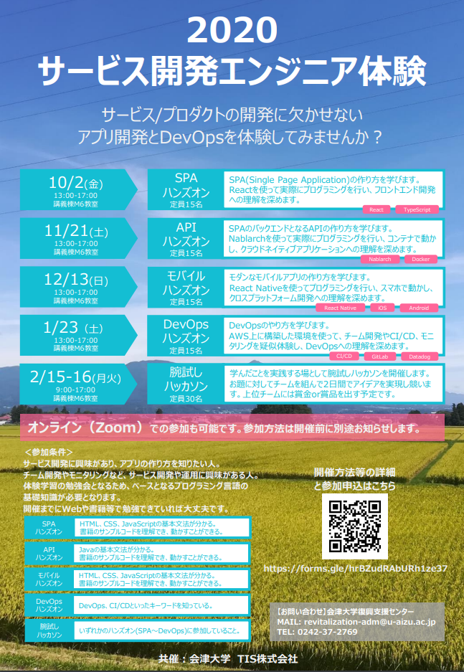
開催背景
学生の技術力向上を目的にハンズオンを開催。
ハンズオンで学んだことをアウトプットできる場として
腕試しハッカソンを開催！
10月 SPAハンズオン
11月 APIハンズオン
12月 モバイルハンズオン
1月 DevOpsハンズオン
2月 腕試しハッカソン
いずれかのハンズオンに参加していることが
腕試しハッカソンへの参加条件です。

Slide 3
開催概要
日時
2021/2/15(月) 9:00 ～ 2/16(火) 18:00
場所
講義棟Ｍ6教室（オフライン開催）
参加者
会津大学生 最大30名
内容
チームに分かれてお題に合ったアイデアを考えアプリ開発を行います。
審査を行い順位を決定します。（上位チームに賞金を出す予定）
チーム分けは主催者で行います。

Slide 4
スケジュール
事前説明（2～3週間前）
ハッカソンの説明
お題の説明
チーム発表＆自己紹介
→当日までにチームでアイデア検討
Day1（2/15）
9:00 オープニング
9:10 発表準備
9:30 チーム紹介とアイデア発表
各チーム5分
10:00 ハッキングタイム
16:30 中間発表
各チーム5分
18:00 終了
Day2（2/16）
9:00 ハッキングタイム
16:00 最終発表
各チーム15分
17:30 審査
17:40 審査結果発表
17:50 クロージング
18:00 終了

Slide 5
説明
お題
事前説明で発表します。
審査基準
習熟度（習ってきた技術を活用できているか）
チーム力（チームメンバ全員の力を引き出せているか）
完成度（お題に対して魅力的なアプリを実現できているか）
審査員
3名（調整中）

Slide 6
説明（続き）
MUST要件
－ SPA(React) orモバイル(ReactNative)で動作するアプリを作成してください。
－ 作成場所は運営側で準備したGitLabのリポジトリを使用してください。
－ チーム紹介は自由に発表してください。
－ アイデア発表は1枚の図でアイデアを説明してください。手書き、パワポなど何でもよいです。
－ 中間発表はアプリのデモで途中経過を発表してください。
－ 最終発表はプレゼン資料とアプリのデモでチームの成果を発表してください。
プレゼン資料にはアプリと審査基準に対するアピールを盛り込んだください。

Slide 7
説明（続き）
その他
－ アイデアは新しく考えてください。他のハッカソン等で使用したアイデアは流用しないでください。
－ 皆さんのアプリ開発のサポート役としてTISの現場エンジニアが会場にいます。
技術的に分からないことや悩んだときはサポート役を活用してください。
－ 休憩や昼食は自由にとってください。
－ 本イベントで作成した成果物やイベント開催中の風景は、主催者や取材メディアが
広告宣伝活動に利用することがあり、参加者はあらかじめこれに同意するものとします。

Slide 8

Thank you
Service Dev Engineer TAIKEN

